Slide 1




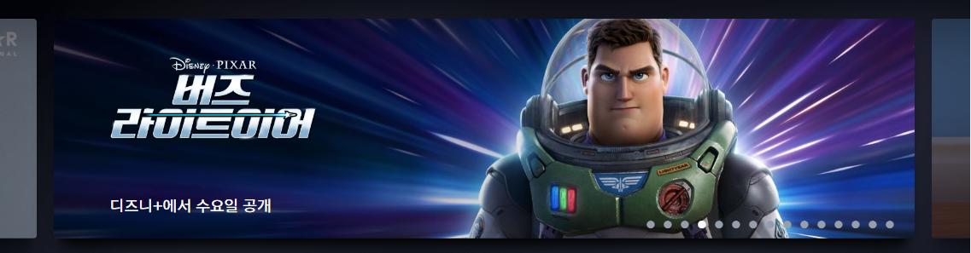

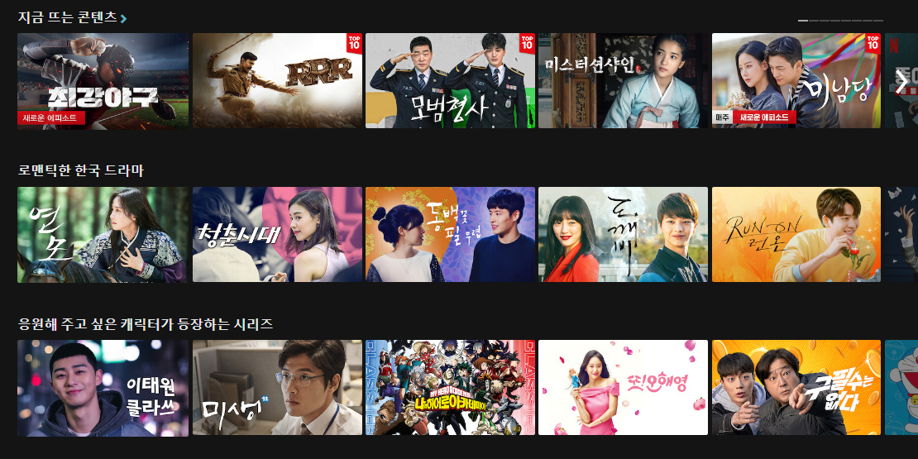
로고
현재 많이 검색되고 있는 프로그램&급상승 프로그램
각종 OTT 커뮤니티를 연결할수 있는 버튼
각 분야별 OTT별 순위

Slide 2
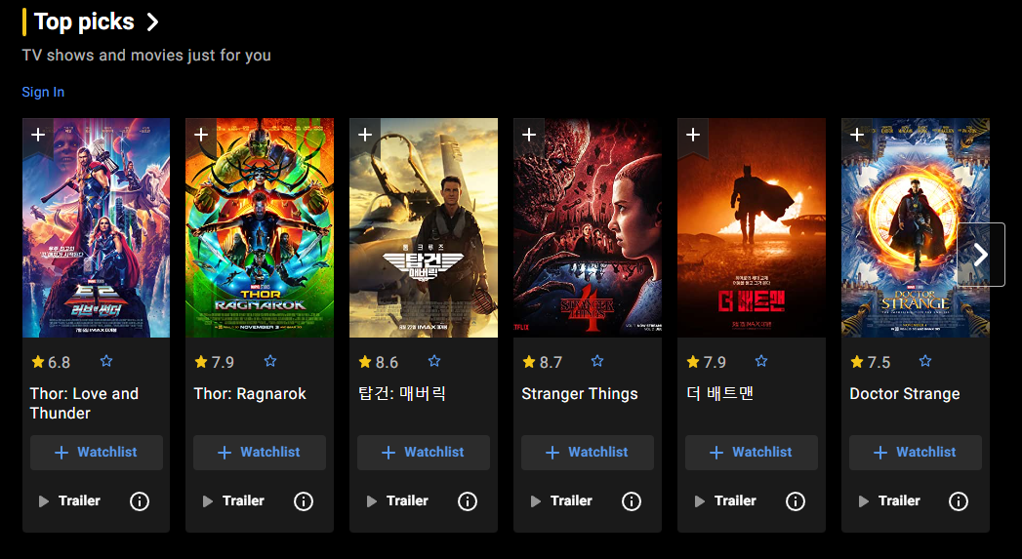

Slide 3
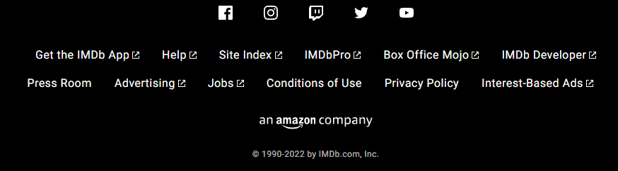

Slide 4
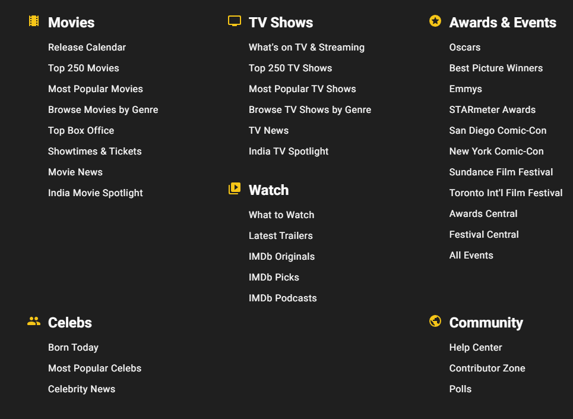
사이트내의 커뮤니티 메뉴

Slide 5
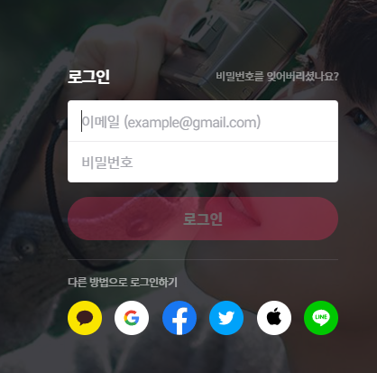

Slide 6
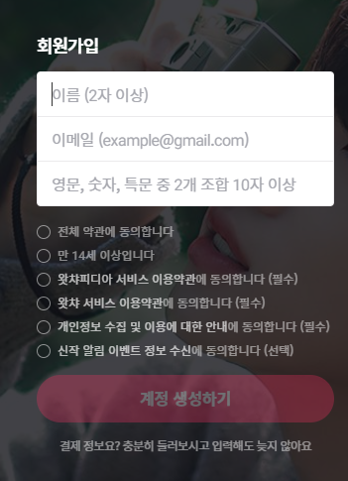

Slide 7
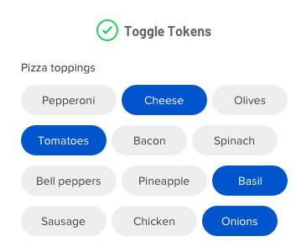
회원가입이후 연결되는 화면
이용자의 취향 파악&현재 사용하고있는 OTT파악
건너뛰기 기능
회원정보 변경페이지에서 변경가능

Slide 8

로고
영화정보
박스오피스
예매율
이벤트
한산:용의출현 (2022)
액션, 드라마
상영시간: 129분
개봉일: 2022 .07.27
누적관객: 2,656,125명
감독: 김한민
출연: 박해일,변요한 등
예고편

Slide 9








로고
영화정보
박스오피스
예매율
커뮤니티
이벤트
한산:용의출현 (2022)
8.47 / 10
95%
8.4 / 10
더보기
더보기
더보기
50%
89%
8.4 / 10
더보기
더보기
더보기
평론가평

Slide 10
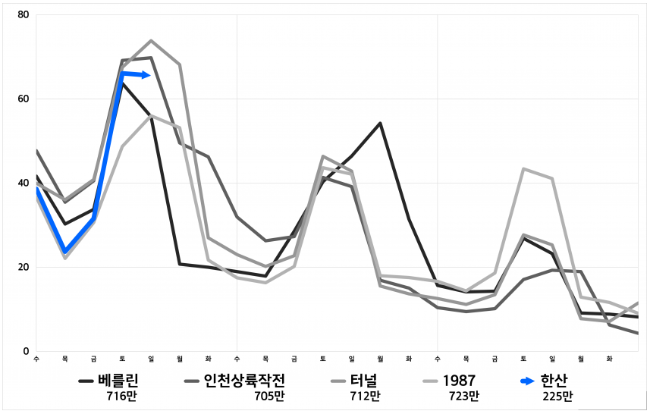
로고
영화정보
박스오피스
예매율
커뮤니티
이벤트
박스오피스 추이비교
베를린
인천상륙작전
터널
1987
한산

